Slide 1
Модель эффективного ягодного сада в условиях Томской области: жимолость, смородина, черноплодная рябина, крыжовник, шиповник
Карпов Виктор Михайлович исполнительный директор ООО СП «Северный сад» технический руководитель ООО ТПК «САВА»

Slide 3
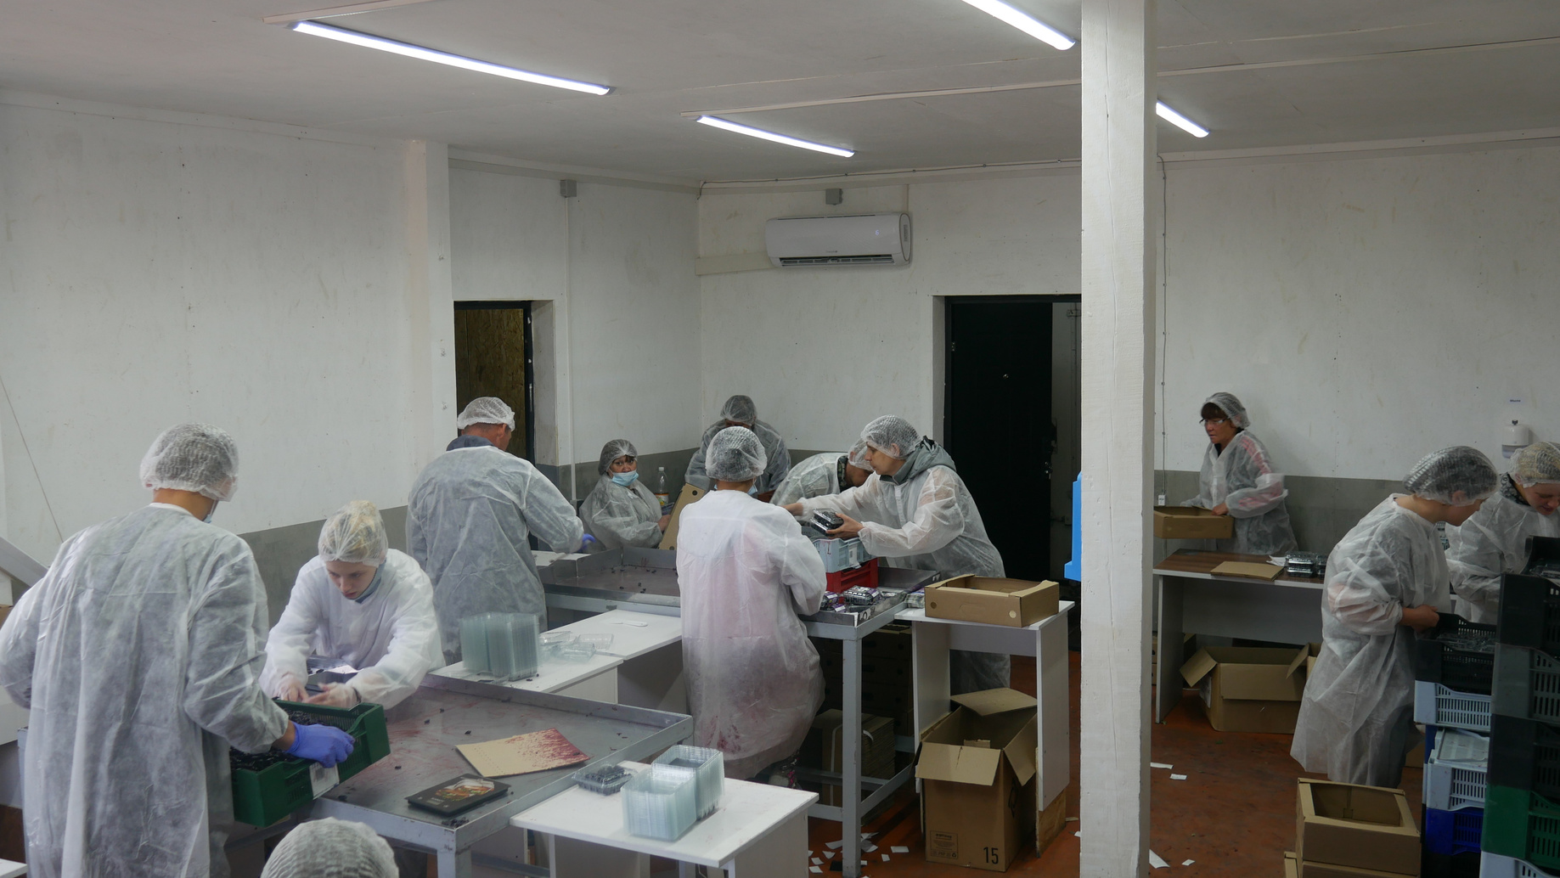
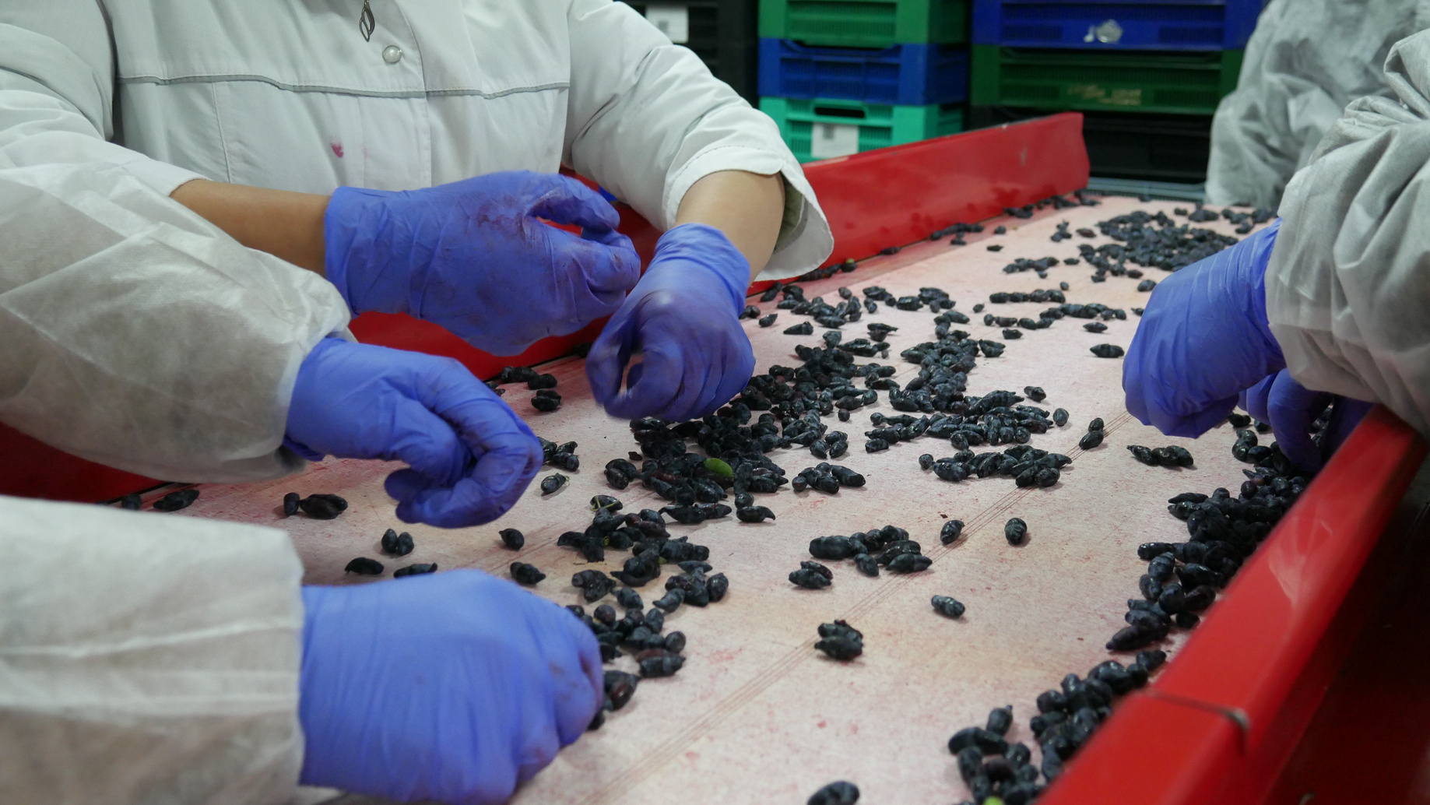
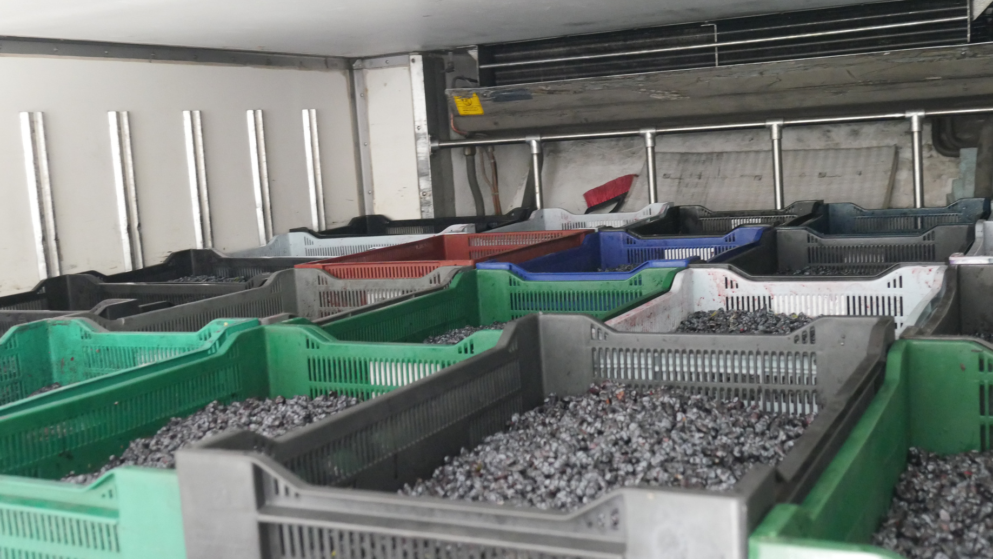
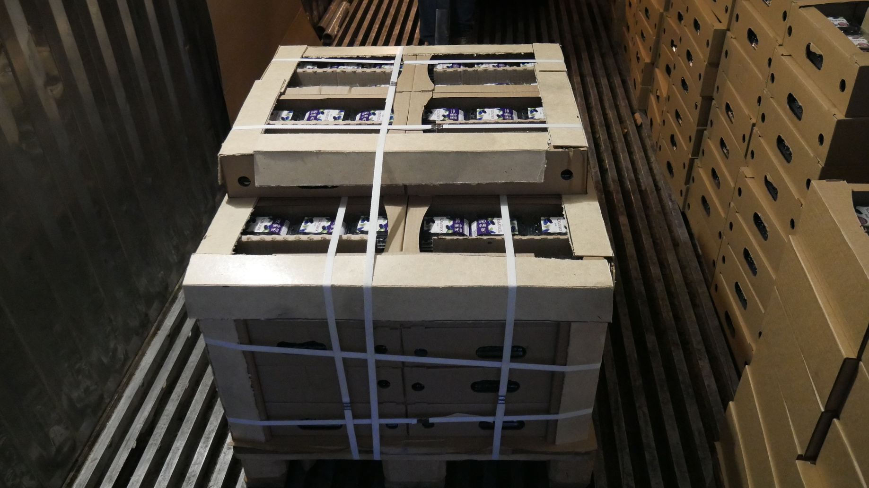
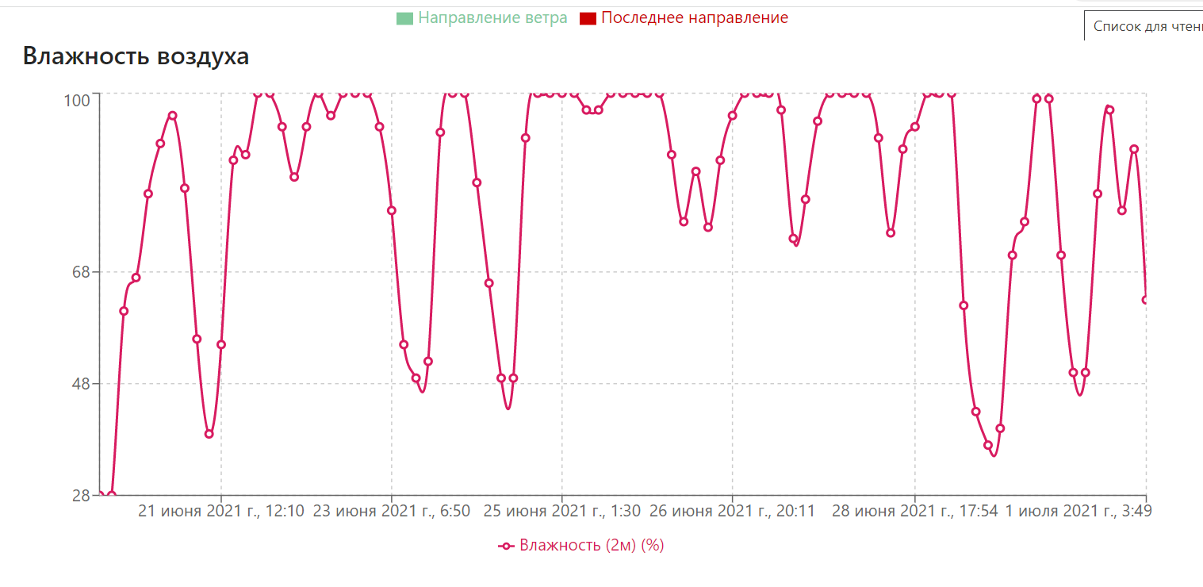
Опыт реализации свежей жимолости
в 2021 году
Цех приемки, охлаждения, очистки и фасовки в поле.
Время от сбора до холодильника не более 1 часа.
Инспекция и фасовка при температуре +16 гр.
100% влажность воздуха при сборе

Slide 4
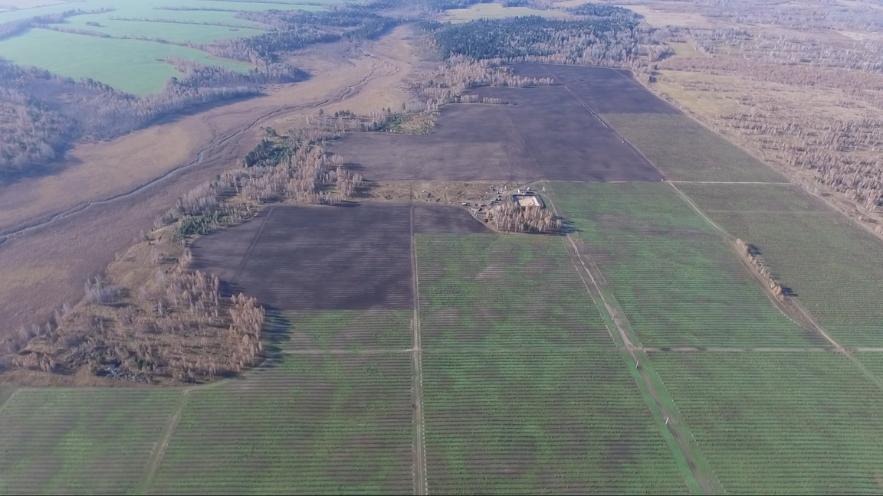
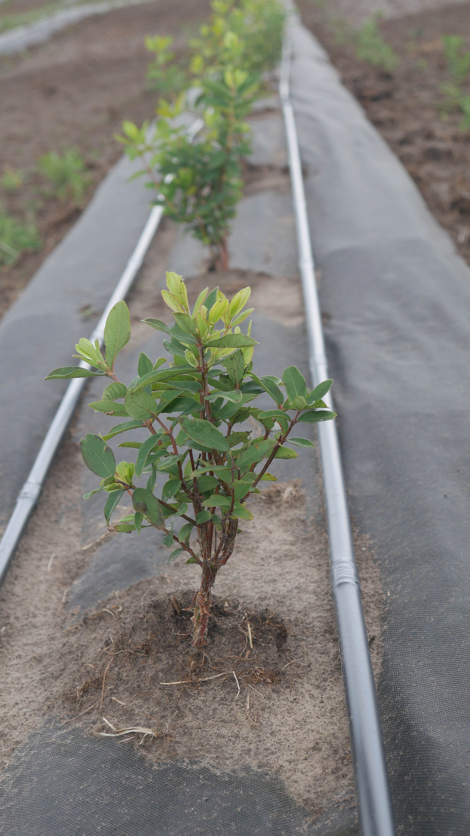
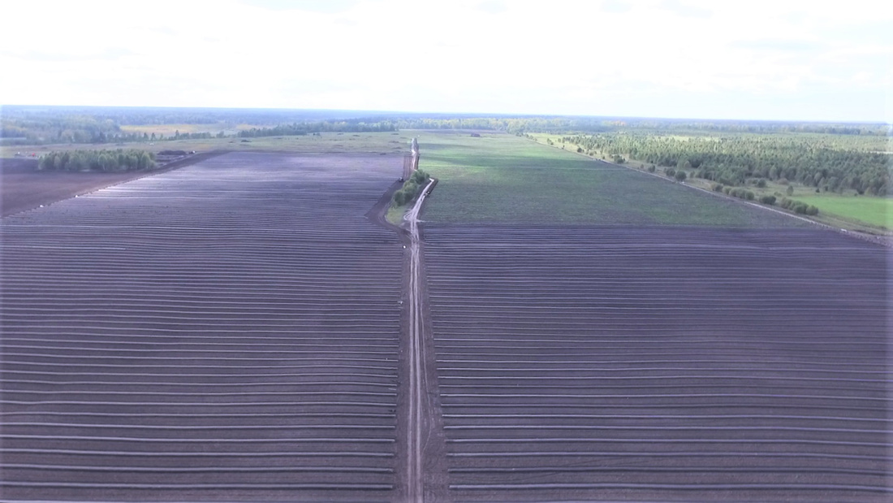
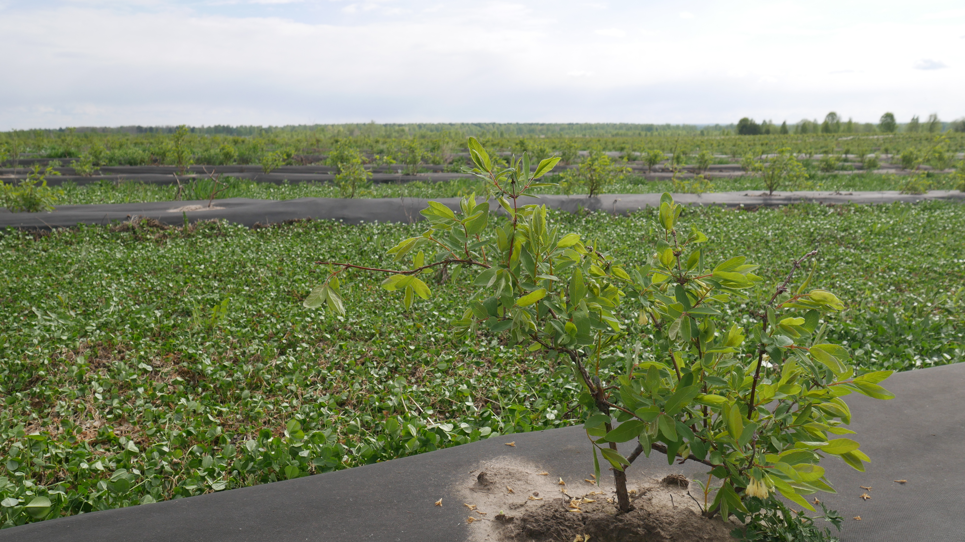
Сад жимолости 100 га
интенсивного типа
Выбраны сорта под механизированную уборку
Заложено:
2019 – 20 га (саженцы ОКС)
2020 – 40 га (саженцы ЗКС)
2021 – 40 га (саженцы ЗКС)

Slide 5
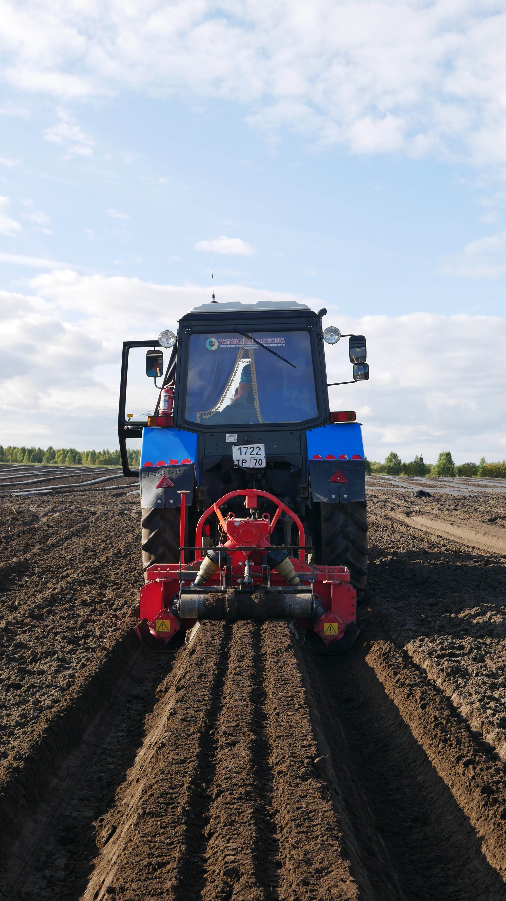
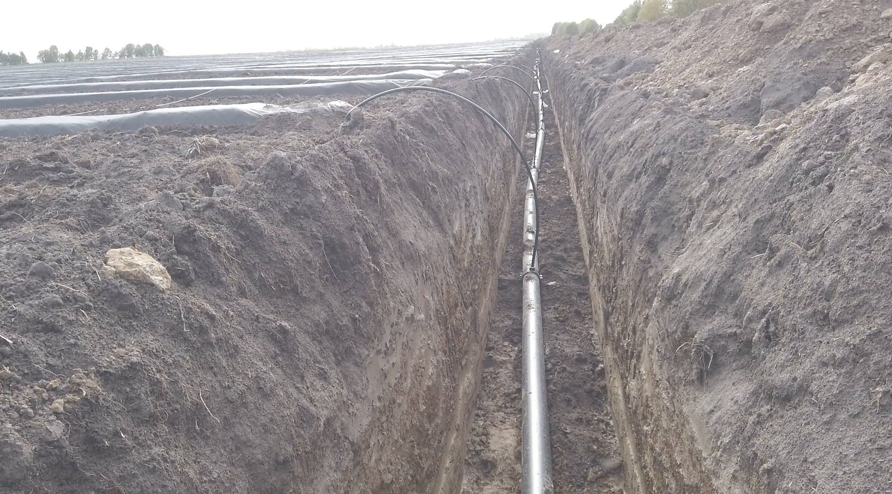
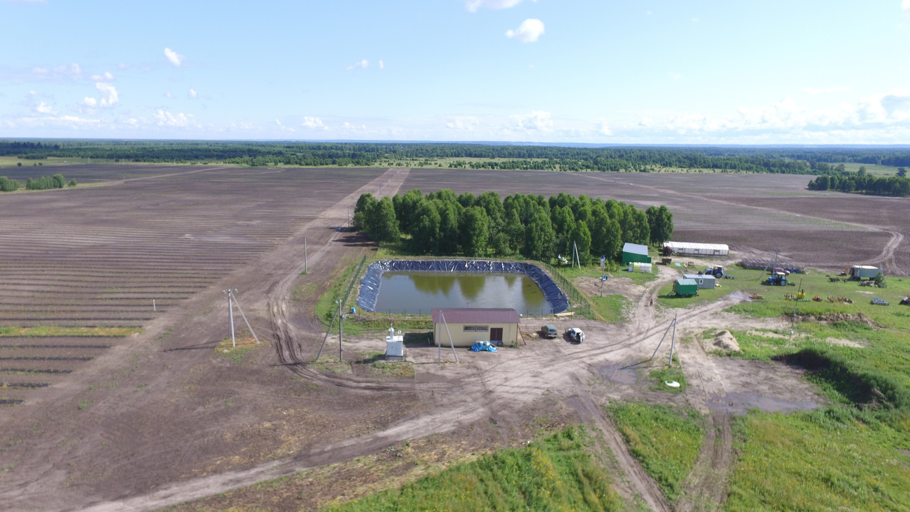
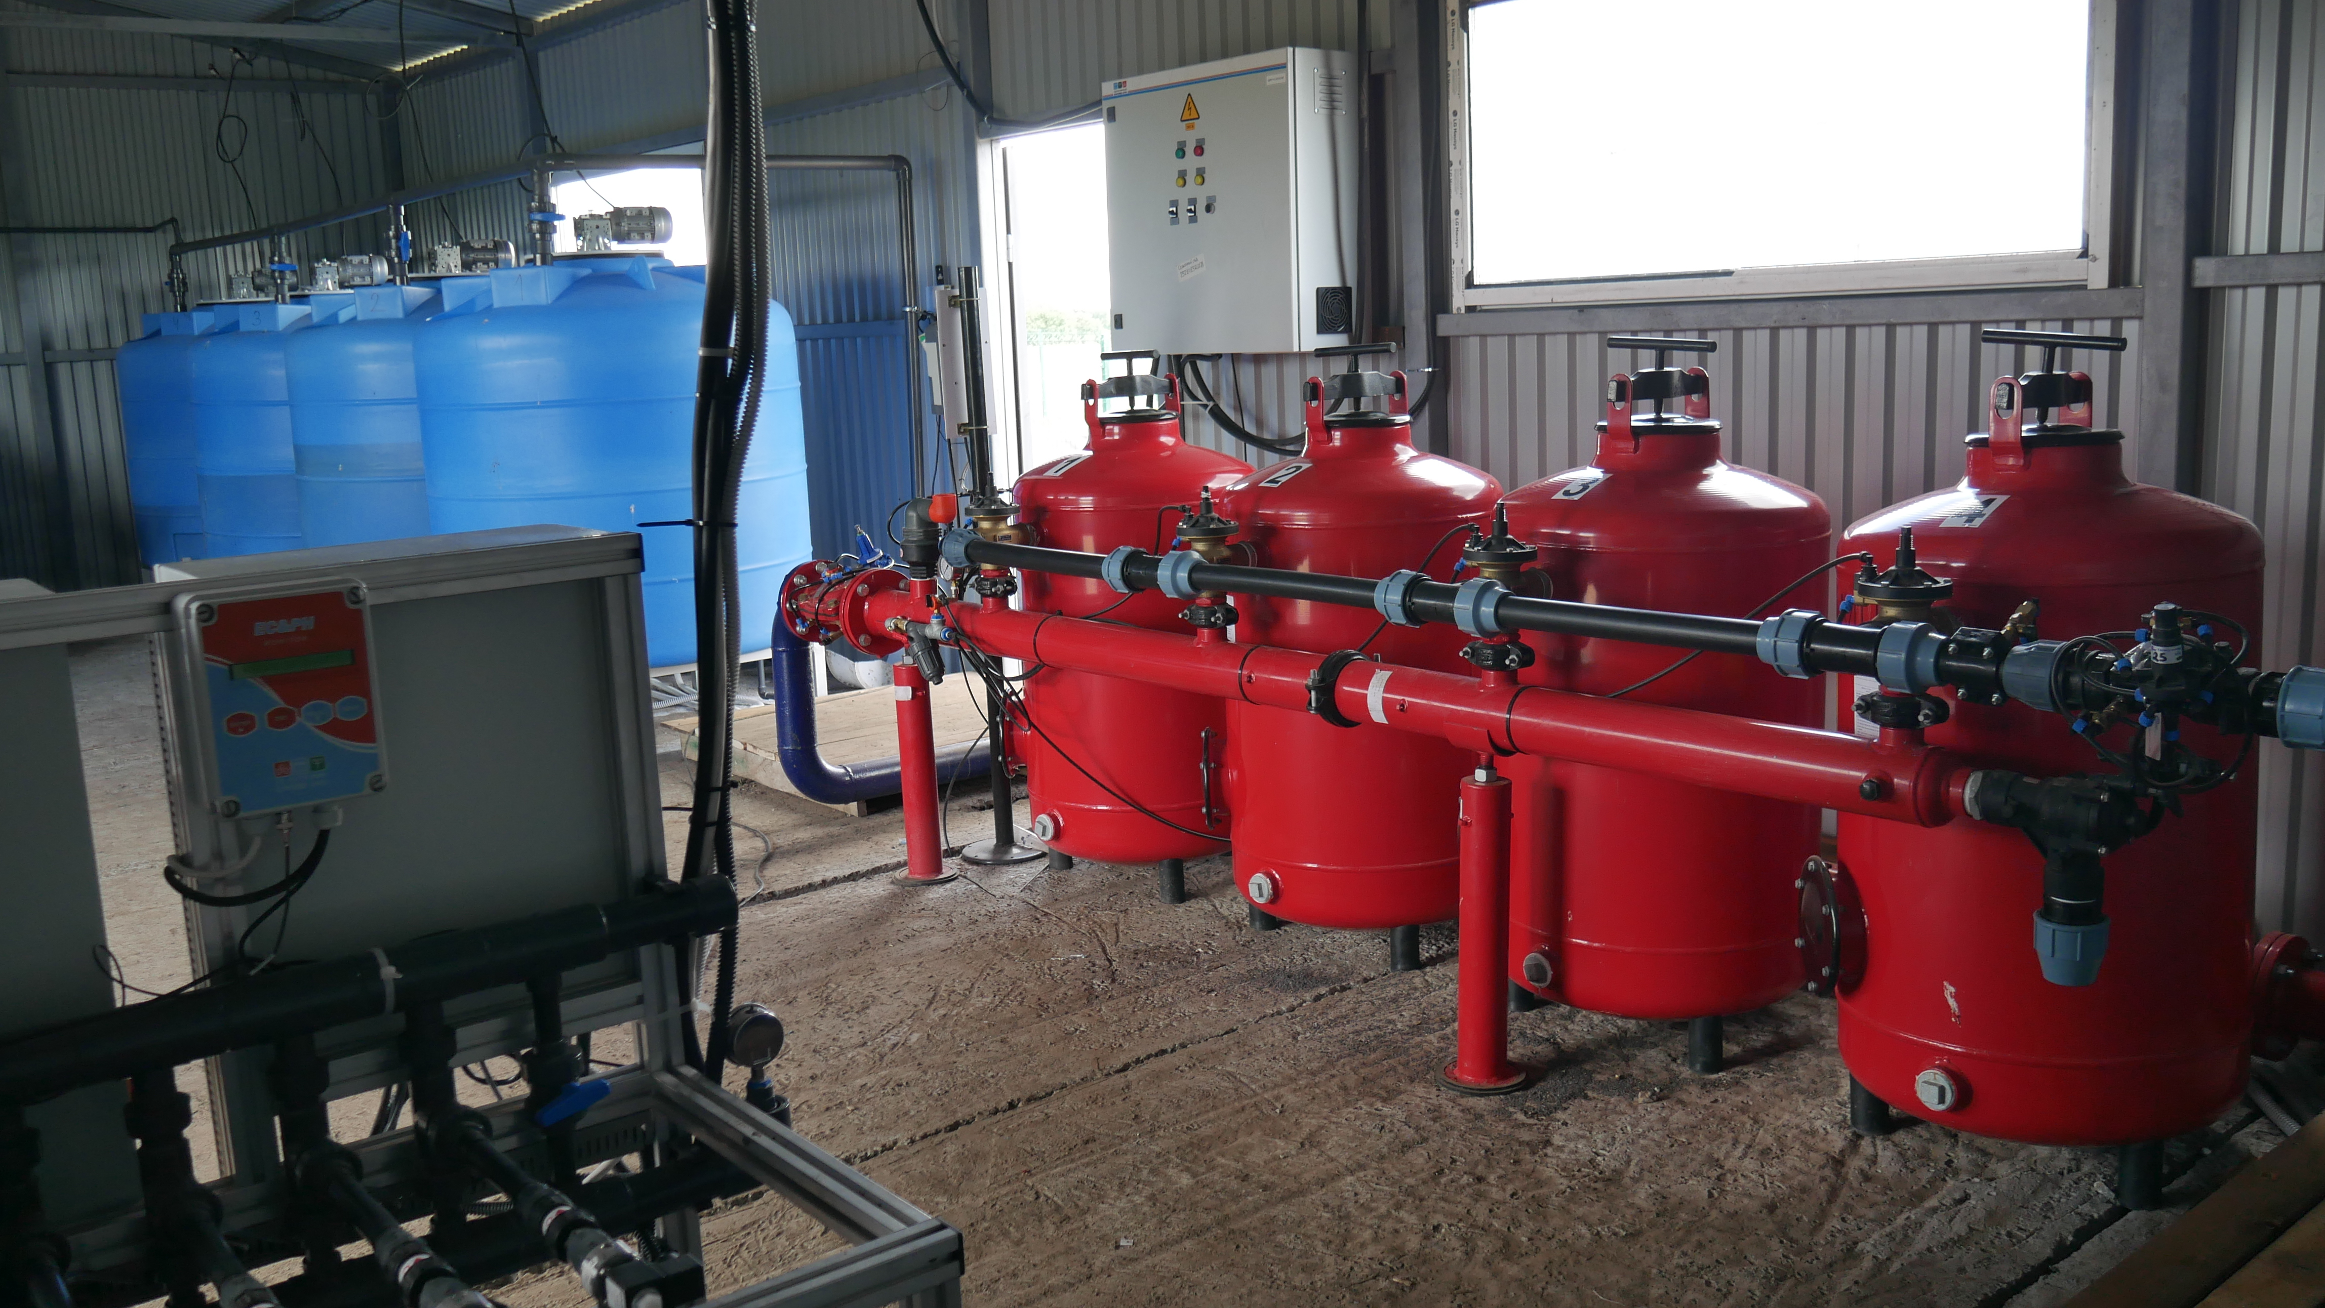
Сад жимолости 100 га интенсивного типа
Бассейн-накопитель 4000 м3
14 км подземных трубопроводов
240 км капельной ленты (и еще 160 км будет уложено)
Управление клапанами мелиорации по радиоканалу
Посадка в гряду под агроткань

Slide 6
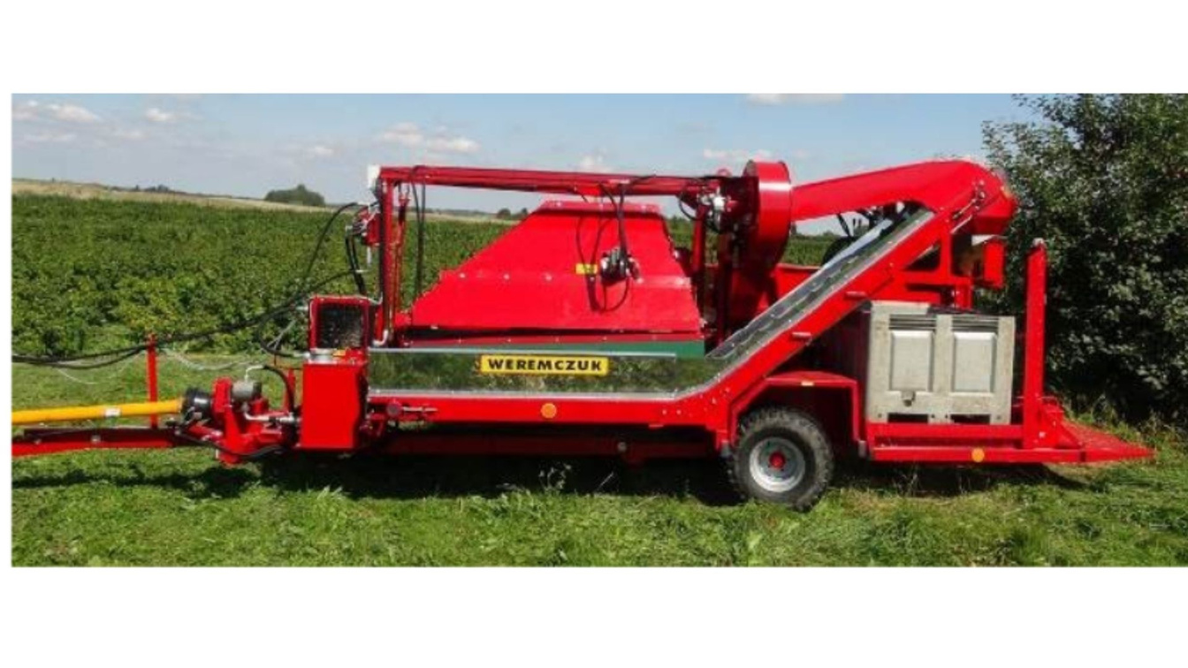
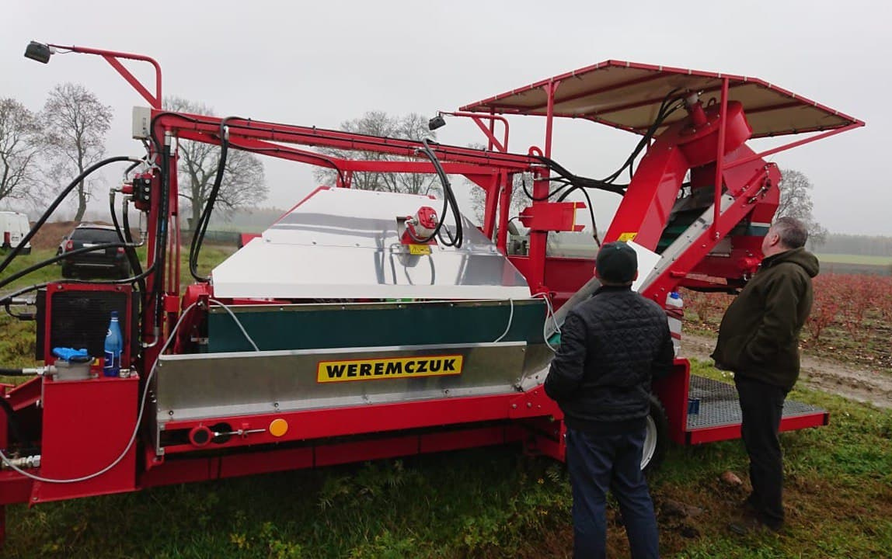
Комбайн
Weremczuk
На сезон сбора 2022 приобретен комбайн

Slide 9
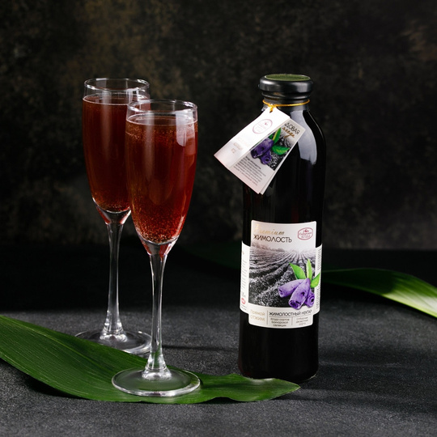
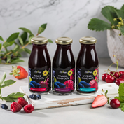
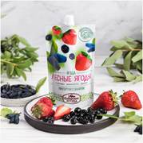
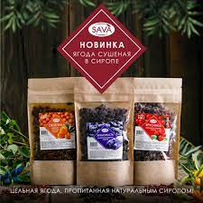
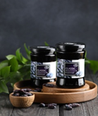
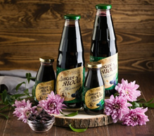
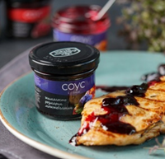
Продукция переработки из жимолости

Slide 10
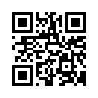
Спасибо за внимание!
Контакты:
Карпов Виктор Михайлович
Исполнительный директор ООО СП «Северный сад»
dev@tpksava.ru
+ 7 962 798 89 05

